Slide 1
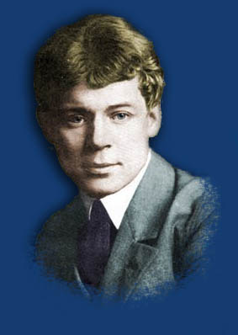
Доклад на тему:
Жизнь и творчество
Сергея Есенина
Ученика 7 класса «С» МОУ СОШ №52 г.Владивостока
Мальцева Никиты

Slide 2
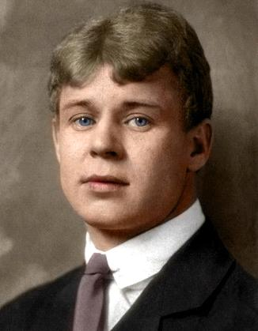
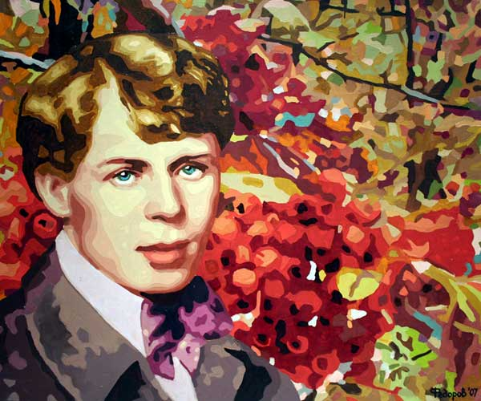

Slide 3
Сергей Александрович Есенин родился в селе Константинове Рязанской губернии 21 сентября по старому стилю. Вскоре отец Есенина уехал в Москву, устроился работать там приказчиком и Сергея отдали на воспитание в семью деда по матери.
В 1904 году поступил в Константиновскую земскую школу, где учился пять лет. В 1909 году окончил Константиновскую земскую школу, и родители определили его в церковно-приходскую школу в селе Спас-Клепики. Окончив Спас-Клепиковскую учительскую школу, он переехал в Москву и поселился у отца в общежитии. Отец устроил Сергея работать в контору, но вскоре Есенин ушёл оттуда и устроился работать в типографию.
Сложная и интересная судьба поэта, множество путешествий, смена мест и образа жизни в сочетании с творческим подходом к действительности обусловили богатство и разнообразие тем и мотивов лирики.
В Москве Есенин опубликовал своё первое стихотворение “Береза”, которое было напечатано в Московском детском журнале “Мирок”. Вступил в литературно-музыкальный кружок имени крестьянского поэта И.Сурикова.
В 1915 году Сергей Александрович Есенин уехал в Петроград и познакомился там с великими поэтами России 20 века с Блоком, Городецким, Клюевым. В 1916 году опубликовал свой первый сборник стихов “Радуница”. Стихи Есенина этого периода изобилуют картинами природы родной Руси. Именно через них поэт раскрывает мир своих чувств; его лирический герой словно растворен в любимой природе. Поэт чувствует себя частью родной природы и готов слиться с ней навсегда.
В 1919 году Есенин познакомился с Анатолием Маристофом и написал свои первые поэмы – “Инония” и “Кобыльи корабли”. Произведения, написанные Есениным в то время, проникнуты бунтарскими настроениями. Поэт захвачен бурей революции, её величием и рвётся к новому, к будущему.
В 20-х годах к поэту приходит разочарование в идеалах революции, он чувствует, что перестает понимать свой народ, а народ – его. Именно в этот период он пишет свой знаменитый цикл стихов «Москва кабацкая».
Критическое отношение к себе, отчаяние и недовольство собой приводят к тому, что в его стихах появляется чувство отстраненности по отношению к себе и своему творчеству. Поэт предчувствует свою гибелью. 14 декабря 1925 года Сергей Александрович Есенин закончил работать над поэмой “Чёрный человек”, над которой трудился 2 года. Эта поэма была напечатана уже после смерти поэта.
23 декабря этого же года Есенин приехал в Ленинград и остановился в гостинице “Англетер”. 27 декабря он написал кровью своё последние в жизни стихотворение “До свидания, друг мой, до свидания”. В этом прощании поэта слышится полная покорность судьбе. В ночь с 27 на 28 декабря он ушёл из жизни.
Похоронен в Москве на Ваганьковском кладбище

Slide 4
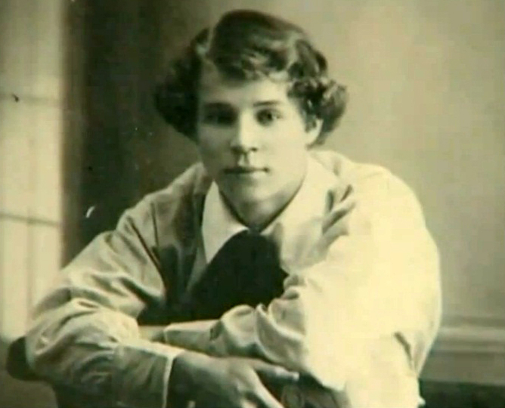
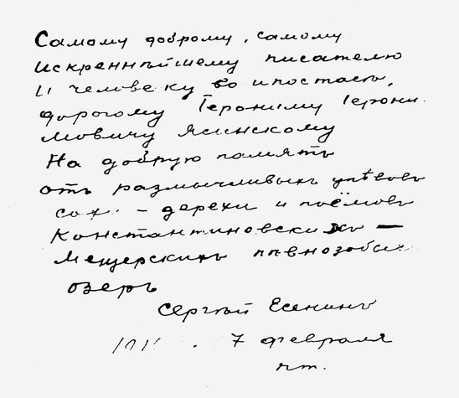

Slide 5
1910
К друзьям
Калики
Наступление весны
Ночь Усталый день склонился к ночи
Осень, Осень! Небо тучно
1911
Воспоминание. За окном, у ворот
Восход солнца
Другу
Звезды
Зима
1912
Поэт Тот поэт, врагов кто губит
Задымился вечер, дремлет кот на брусе
Заиграй, сыграй, тальяночка, малиновы меха
Матушка в Купальницу по лесу ходила
Ты плакала в вечерней тишине
1913
Береза
У могилы
Грустно... Душевные муки
На небесном синем блюде
1914
Край любимый! Сердцу снятся
Край ты мой заброшенный
Черная, потом пропахшая выть!
Чую радуницу божью -
Шел господь пытать людей в любви
1915
И надо мной звезда горит
Туча кружево в роще связала
Устал я жить в родном краю
Я зажег свой костер
Я ль виноват, что я поэт
1916
Гаснут красные крылья заката
Покраснела рябина
Синее небо, цветная дуга
Там, где вечно дремлет тайна
Я снова здесь, в семье родной
1917
О родина!
Нивы сжаты, рощи голы
Нощь и поле, и крик петухов
Я по первому снегу бреду
1918 Закружилась листва золотая Заметает пурга Отвори мне, страж заоблачный Серебристая дорога Я покинул родимый дом 1919 В час, когда ночь воткнет Вот такой, какой есть Ветры, ветры, о снежные ветры Душа грустит о небесах О боже, боже, эта глубь 1920 Исповедь хулигана Сорокоуст Хулиган По-осеннему кычет сова Я последний поэт деревни 1921 Песнь о хлебе Пугачев Мир таинственный, мир мой древний Не жалею, не зову, не плачу Сторона ль ты моя, сторона! 1922 Прощание с Мариенгофом Да! Теперь решено. Без возврата Не ругайтесь. Такое дело! Пой же, пой. На проклятой гитаре Я обманывать себя не стану 1923 Дорогая, сядем рядом Заметался пожар голубой Мне осталась одна забава: Пускай ты выпита другим Ты такая ж простая, как все 1924 Памяти Брюсова Мы теперь уходим понемногу Низкий дом с голубыми ставнями Отговорила роща золотая Свет вечерний шафранного края 1925 Письмо к сестре В этом мире я только прохожий Гори, звезда моя, не падай До свиданья, мой друг, до свидания!

Slide 6
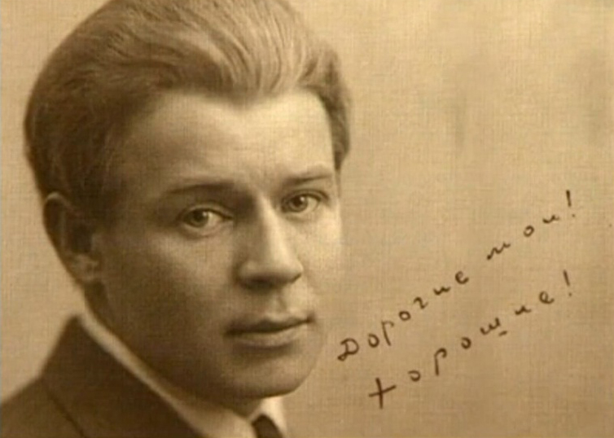
Да! Теперь - решено без возврата Я покинул родные края, Уж не будут листвою крылатой Надо мною звенеть тополя.
Низкий дом мой давно ссутулился, Старый пёс мой давно издох, На московских изогнутых улицах Помереть, знать, судил мне Бог.
1922

Slide 7
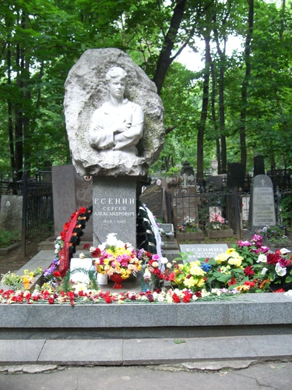
Сергей Есенин - Ваганьковское кладбище

